Slide 1
数据结构课件
数据结构 绪论

Slide 2


第一章 数据结构的概念
数据结构的概念与分类
抽象数据类型
算法定义
算法分析与度量
50-<number>

Slide 3
数据（data）
数据是信息的载体，是描述客观事物的数、字符、以及所有能输入到计算机中，被计算机程序识别和处理的符号的集合。
数据的分类
  数值性数据、非数值性数据
  输入数据、输出数据、存储数据
计算机软件 = 程序+文档+数据
  数据是指计算机程序执行所用的数据
50-<number>

Slide 4
数据元素 (data element)
数据的基本单位。在计算机程序中常作为一个整体进行考虑和处理。
有时一个数据元素可以由若干数据项(Data Item)组成。数据项是具有独立含义的最小标识单位。
数据元素又称为元素、结点、记录。

Slide 5
数据对象 (data object)
数据的子集。具有相同性质的数据成员（数据元素）的集合。
  整数数据对象 ：
  N = { 0, ±1, ±2, … }
  学生数据对象。

Slide 6
数据在系统开发中的视图
数据在系统开发中的讨论范畴分为
数据结构 + 数据内容 + 数据流
数据结构指某一数据元素集合中数据元素之间的关系。
数据内容指这些数据元素的具体涵义和内容。
数据流指这些数据元素在系统处理过程中是如何传递和变换的。
  因此，讨论数据结构时,主要不是讨论数据元素的内容和如何处理。
50-<number>

Slide 7
数据结构（Data Structures）
指某一数据元素集合中的所有数据成员之间的关系。完整的定义为：
Data_Structure = { D, R, M }
其中，
  D 是某一数据元素的集合；
  R 是该集合中所有数据成员之间的关系的有限集合；
  M 是作用在该集合所有数据成员之上的方法（或操作）。
50-<number>

Slide 8
例：N 个网点之间的连通关系
树形关系：n 个结点用n-1条边连通。
网状关系（或图）：n 个结点可以用多条边（0≤ e≤n(n-1)/2）连通。e 是边数。
1
2
1
2
6
3
6
3
5
4
5
4
树形关系
网状关系
50-<number>

Slide 9
数据结构是数据的组织形式
数据元素间的逻辑关系，即数据的逻辑结构；
数据元素及其关系在计算机存储内的表示，即数据的物理结构；
数据的运算，即对数据元素施加的操作。
逻辑结构
私用操作集
通过
访问
映射到
使用
用户
公用操作集
物理结构
50-<number>

Slide 10
数据的逻辑结构
数据的逻辑结构抛弃了数据元素及其关系的实现细节，只反映了系统的需求（从用户使用层面上）而不考虑如何实现。
  数据的逻辑结构从逻辑关系上描述数据，与数据的存储无关。
  数据的的逻辑结构与数据元素的内容无关。
  数据的逻辑结构与它所包含的数据元素个数无关。
  数据的逻辑结构与数据元素所处位置无关。
50-<number>

Slide 11
数据的逻辑结构分类
线性结构
  线性表
非线性结构
  多维数组
  广义表
  树
  图（或网络）
无结构
  集合
50-<number>

Slide 12
线性结构
bin
dev
etc
lib
user
树形结构
树 二叉树 二叉查找(排序)树
1
1
9
2
3
4
2
3
6
13
5
6
7
8
9
10
4
5
6
3
8
10
11
12
13
14
7
8
9
1
5
7
11
50-<number>

Slide 13
图结构 网络结构
16
1
2
1
2
21
5
19
6
3
11
6
6
3
33
14
6
5
4
5
4
18
50-<number>

Slide 14
数据的存储结构
数据的存储结构是逻辑结构用计算机语言的实现，通常存储结构有三个任务：
  内容存储：存储各数据元素的内容或值，每个元素占据独立的存储空间。
  关系存储：直接或间接地，显式或隐式地存储各数据元素之间的逻辑关系。
  附加存储：为使施加于数据结构上的运算得以实现而附加的存储空间。
存储结构的分类：
50-<number>

Slide 15
  顺序存储表示。用一个连续的空间来存储数据元素。通常用一维或二维数组来描述。
  链接存储表示。不必事先分配存储空间，在运行时动态分配存储空间，链入到系统中。
这两种存储结构通常用于在内存中辅助算法或程序的实现。
  索引存储表示。用于对索引文件的实现。
  散列存储表示。用于直接存取文件的实现。
这两种存储结构常用于外存中辅助算法或程序的实现。
50-<number>

Slide 16
数据类型（Data Type）
数据类型
一组性质相同的值的集合, 以及定义于这个值集合上的一组操作的总称。
内建数据类型的分类
  基本数据类型
  构造数据类型
C语言中的基本数据类型
char int float double void
字符型 整型 浮点型 双精度型 无值
50-<number>

Slide 17
基本数据类型可以看作是计算机中已实现的数据结构。
构造数据类型由基本数据类型或构造数据类型组成，在应用中可视为一种数据模型。
构造数据类型由不同成分类型构成。
数据类型就是数据结构，不过它是从编程者的角度来使用的。
数据类型是模板，必须定义属于某种数据类型的变量，才能参加运算。
50-<number>

Slide 18
抽象数据类型
(ADTs: Abstract Data Types)
抽象数据类型由用户定义，用以表示应用问题的数据模型。
抽象数据类型由构造数据类型组成, 并包括一组相关的服务（或称操作）。
三大特征：
  信息隐蔽
  数据封装
  使用与实现相分离。
50-<number>

Slide 19
查找 登录 删除 修改
抽象数据类型
符 号 表
50-<number>

Slide 20
抽象数据类型构成现代程序设计的基础。它的作用是使程序编写得易于编程、易于测试、易于修改。
实现信息隐藏，把所有数据和操作分为公有和私有，可减少接口复杂性，从而减少出错机会。
实现数据封装，把数据和操作封装在一起，从语义上更加完整。
实现使用与实现相分离，使用者只能通过接口上的操作来访问数据，一旦将来修改数据结构，可以使得修改局部化，提高系统灵活性。
50-<number>

Slide 21
算法定义
定义：一个有穷的指令集，这些指令为解决某一特定任务规定了一个运算序列
算法 + 数据结构 = 程序
特性：
  输入 有 0 个或多个输入
  输出 有一个或多个输出（处理结果）
  确定性 每步定义都是确切、无歧义的
  有穷性 算法应在执行有穷步后结束
  有效性/可行性 每一条运算应足够基本，可用计算机指令实现
50-<number>

Slide 22
算法评价
正确性：输入正确的数据，应得出正确的结果。每一个算法，要考虑前置条件和后置条件。
  前置条件：算法正确执行需满足的条件。
  后置条件：算法执行后应得到的正确结果。
可读性：算法的程序逻辑必须易于阅读和理解，这样才能正确地调试、更细和扩展。
  算法代码的结构具有结构化的层次。
  算法必须加注释，说明算法的功能、思想、参数使用、程序块的功能等。
  算法中各种名字的命名必须有实际含义。
50-<number>

Slide 23
健壮性：算法必须能预见可能的错误，能对意外情况适当地做出反应和处理。
高效性：算法应具有良好的时空性能。
  时间复杂度度量。
  空间复杂度度量。
简单性：算法的简单性直接与出错率相关。
  环路复杂度度量
  代码行复杂度度量
在做算法评价时，需要考虑“问题规模”。所谓问题规模，就是数据输入量或初始数据量。
50-<number>

Slide 24
算法设计 自顶向下，逐步求精
事例学习：将整数数组中的n个 数据排序。
理解需求：非递减排序。
设计思路：逐个选择最小数据。
算法框架：
for ( int i = 0; i < n-1; i++ ) { //n-1趟
从a[i]检查到a[n-1]，寻找最小的整数，位置在k;
若i≠k, 交换a[i]与a[k];
}
程序实现：程序 SelectSort
程序调试：得到可执行的程序。

Slide 25
void selectSort ( int a[ ], const int n ) {
//对n个整数a[0],a[1],…,a[n-1]按非递减顺序排序
for ( int i = 0; i < n-1; i++ ) {
int k = i;
//从a[i]查到a[n-1], 找最小整数, 在a[k]
for ( int j = i+1; j < n; j++ )
if ( a[j] < a[k] ) k = j;
if ( i != k ) {
int temp = a[i]; a[i] = a[k]; a[k] = temp;
}
}
}

Slide 26
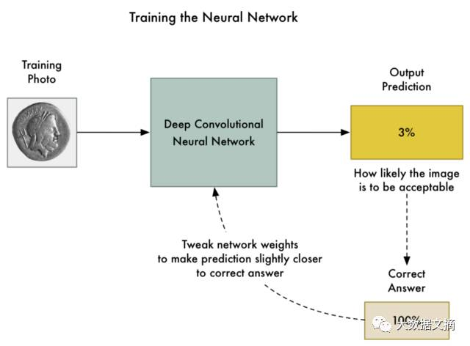
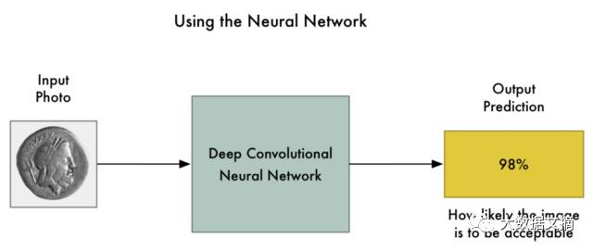
算法设计的基本方法
几种最基本的常用算法：
  穷举型：按某种顺序进行逐一枚举和检验，并从中找出那些符合要求的候选解作为问题的解。
  迭代法：由一个量的原值求出它的新值，不断地再用新值替代原值求出它的下一个新值，直到得到满意的解。
50-<number>

Slide 27
算法设计的基本方法
几种最基本的常用算法：
  递推法：由已知至i-1规模的解，通过递推，获得规模为 i 的解。
  递归法：把规模为N的问题分解成一些规模较小的问题，然后从这些小问题的解构造出大问题的解 。
  动态规划法：用表来记录所有已解决子问题的解，在需要时再找出已求得的解，可以避免大量的重复计算，从而得到时间复杂度为多项式级的算法。
50-<number>

Slide 28
穷举法举例
求解“百钱买百鸡”问题：公鸡每只5钱，母鸡每只3钱，小鸡3只1钱。
求解思路：设公鸡数为x，母鸡数为y，小鸡数为z，则可以得到下面的整数不定方程组：
x + y + z = 100
5*x + 3*y + z/3 = 100
利用穷举法可以写出下面的算法程序：
#include <stdio.h>
void main() {
50-<number>

Slide 29
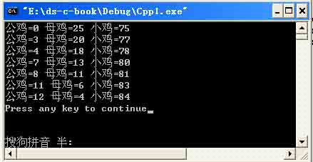
int x, y, z;
for ( x = 0; x <= 100; x++ )
for ( y = 0; y <= 100; y++ )
for ( z = 0; z <= 100; z++ )
if ( x+y+z == 100 &&
5*x+3*y+z/3 == 100 )
printf ("%d%d%d\n", x, y, z);
}
执行结果
50-<number>

Slide 30
穷举法的算法分析
虽然上述程序很简单，但分析一下可知，此程序为三重循环，循环次数为101³ = 1030301，为10⁶量级。如果改为“万钱买万鸡”，循环次数将达10¹²量级，计算量太大，这正是穷举法的缺点。
为此，可考虑对程序做优化。例如，针对“百钱买百鸡”问题，如果用所有的钱去买公鸡，最多可买20只，而用所有的钱去买母鸡，最多可买33只，所以x、y的值范围可限定在20和33。这样，z的值就自然确定了，而不再是一个变量，可剪去第3层循环。
50-<number>

Slide 31
与上面程序等效的程序：
  #include <stdio.h>
  void main() {
  int x, y, z;
  for ( x = 0, x <= 20; x++ )
  for ( y = 0; y <= 33; y++ ) {
  z = 100-x-y;
  if ( 5*x+3*y+z/3 == 100 )
  printf ( "%d%d%d\n", x, y, z );
  }
  }
这个程序的循环次数只有21*34 = 714。
50-<number>

Slide 32
递推法举例
编写程序，用递推法计算斐波那契（Fibonacci）数列的第n项。
求解思路：斐波那契（Fibonacci）数列为0, 1, l, 2, 3, 5, 8, 13, …，即：
F(0) = 0，F(1) = 1，
F(n) = F(n-1)+F(n-2)， 当n > 1时。
用递推法编写的程序为：
# include<stdio.h>
int Fib ( int n ) {
int f0 = 0, f1 = 1, f, i;
50-<number>

Slide 33
if ( n == 0 || n == 1 ) return n;
for ( i = 2; i <= n; i++ ) {
f = f0 + f1; //由前两步结果推出当前结果
f0 = f1; //原前一步当作下一次的前两步
f1 = f; //当前结果当作下一次的前一步
} //在进行向前传递时，要注意传递的时序
return f;
}
主程序调用方式：
int n = 7;
printf ( ”Fib(%d)=%d\n”, n, Fib (n) );
50-<number>

Slide 34
递归法举例
所谓递归算法就是在函数过程中直接或间接调用自己。还是求斐波那契数列的问题，相应的递归程序为：
  int Fib ( int n ) {
  if ( n == 0 || n == 1 ) return n; //结束项
  else return Fib (n-1) + Fib(n-2); //递归项
  }
递归算法简单，但不能无限递归。因此，算法中需要设置递归结束条件。
50-<number>

Slide 35
递归法分析
递归法的时间效率较低，原因是重复计算太多。
例如，计算Fib(5)，总计算次数为2Fib(6)-1 = 15。
        递归调用树
Fib(5)
Fib(4)
Fib(3)
Fib(3)
Fib(2)
Fib(2)
Fib(1)
Fib(2)
Fib(1)
Fib(1)
Fib(0)
Fib(1)
Fib(0)
Fib(1)
Fib(0)
50-<number>

Slide 36
更复杂的实例
例如，编写一个算法，在一个一维整数数组A[n]中查找满足给定值 x 的元素，找到后函数返回该元素的位置，否则函数返回 -1。
int Search ( int A[ ], int x, int n ) {
int i = 0;
while ( i < n ) //通过循环枚举检查
if ( A[i] == x ) return i; //满足要求
else i = i+1;
return -1;
}
50-<number>

Slide 37
再看递归法。每次递归自己是为了缩小查找区间，逐步逼近到要查找的元素。在函数参数表中增加本次递归调用时的开始查找位置。
int Search ( int A[ ], int x, int n, int start ) {
if ( start == n ) return -1;
if ( A[start] == x ) return start;
else return Search ( A, x, n, start+1 );
}
递归的主调用语句为loc = Search ( A, x, n, 0 )。
如果查找失败或查找成功，函数直接返回结果，否则通过递归，到start以后的区间逐个检查。
50-<number>

Slide 38
算法分析与度量
算法就是为了问题求解。算法的效率是衡量是否具有可计算性的关键。
算法性能分析的目的是要了解算法的效率。
性能（Performance），指算法功能实际执行的功效或表现如何。主要从算法执行的时间和空间效率进行分析。分析方式有：
  算法的后期测试
  算法的事前估计
50-<number>

Slide 39
算法的后期测试
在算法中的某些部位插装时间函数 time ( )，测定算法完成某一功能所花费时间。
例如，有一个顺序查找 (Sequenial Search)算法
int seqsearch ( int a[ ], int n, int x ) {
//在a[0],…,a[n-1]中搜索x
int i = 0;
while ( i < n && a[i] != x ) i++;
if ( i == n ) return -1;
return i;
}
50-<number>

Slide 40
插装 time( ) 后的计时程序为
double start, stop;
time (&start);
int k = seqsearch (a, n, x);
time (&stop);
double runTime = stop - start;
printf ( ”%d%d\n " , n, runTime );
可以测算。但受限于硬件设备和操作系统、编译器等，测算比较有一定困难。
50-<number>

Slide 41
算法的事前估计
空间复杂度度量
  存储空间的固定部分
  附加存储空间，常数、简单变量、定长成分（如数组元素、结构成分、对象的数据成员等）变量所占空间
  可变部分
  尺寸与问题规模有关的成分变量所占空间、递归栈所用空间、通过 malloc 和 free 命令动态使用空间
50-<number>

Slide 42
时间复杂度度量
  运行时间 = 算法每条语句执行时间之和。
  每条语句执行时间 = 该语句的执行次数 (频度)×语句执行一次所需时间。
  语句执行一次所需时间取决于机器的指令性能和速度和编译所产生的代码质量，很难确定。
  设每条语句执行一次所需时间为单位时间，则一个算法的运行时间就是该算法中所有语句的频度之和。
50-<number>

Slide 43
例 求两个 n 阶方阵的乘积 C = A×B
void MatrixMultiply ( int A[ ][ ], int B[ ][ ],
int C[ ][ ], int n ) {
for ( int i = 0; i < n; i++ ) … 2(n+1）
for ( int j = 0; j < n; j++ ) { … 2n(n+1)
C[i][j] = 0; … n²
for ( int k = 0; k < n; k++ ) … 2n²(n+1)
C[i][j] = C[i][j] + A[i][k] * B[k][j]; … n³
}
}
3n³ + 5n2 + 4n + 2
50-<number>

Slide 44
渐进时间复杂度 大O表示法
算法中所有语句的频度之和是矩阵阶数 n 的函数
T(n) = 3n³ + 5n² + 4n +2
称 n 是问题的规模。则时间复杂度 T(n) 是问题规模 n 的函数。
当 n 趋于无穷大时，称时间复杂度的数量级为算法的渐进时间复杂度
T(n) = O(n³) ⎯ 算法的大O表示
大O表示表明当n→∞时，T(n)的变化趋势。
50-<number>

Slide 45
大O表示法的加法规则（针对并列程序段）
T₁(n) = O( f (n) )
T₂(m) = O( g (m) )
T(n, m) = T₁ (n) + T₂ (m)
= O(max (f (n), g (m)))
例如，有三段并列程序段
x = 0; y = 0; T₁(n) = O(1)
for ( int k = 0; k < n; k ++ ) x ++; T₂(n) = O(n)
for ( int i = 0; i < n; i++ )
for ( int j = 0; j < n; j++ ) y ++; T₃(n) = O(n²)
并列
50-<number>

Slide 46
整个程序的渐进时间复杂性为
T(n) = T₁(n)+T₂(n)+T₃(n) = O(max(1, n, n²)) =
= O(n²)
大O表示法的乘法规则（针对嵌套程序段）
T₁(n) = O( f (n) )
T₂(m) = O( g (m) )
T(n, m) = T₁(n)×T₂(m) = O(f (n)×g (m))
例如，一个选择排序程序，算法思路为：共循环 n-1 次，循环变量 i 从 1 到 n-1，每次循环从 i 到 n 选择最小者，将其对调到第 i 个元素位置。
嵌套
50-<number>

Slide 47
void SelectSort ( int A[ ], int n ) {
// n 是表当前长度
for ( i = 0; i < n-1; i++ ) {
k = i;
for ( j = i+1; j < n; j++ )
if ( A[j] < A[k] )
k = j;
if ( k != i ) Swap(A[k], A[i] );
} //一趟比较
}
50-<number>

Slide 48
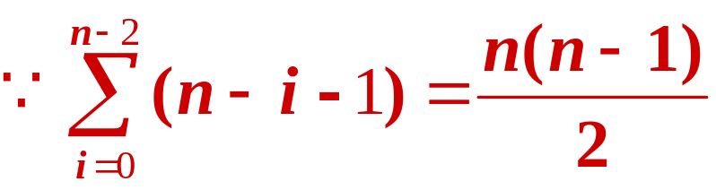
SelectSort n-1趟 T₁(n) = O(n)
选最小者 A[k] n-i-1次比较
交换 swap(A[k], A[i] 1次比较
渐进时间复杂度
O(f (n)*g (n)) = O(n²)
50-<number>

Slide 49
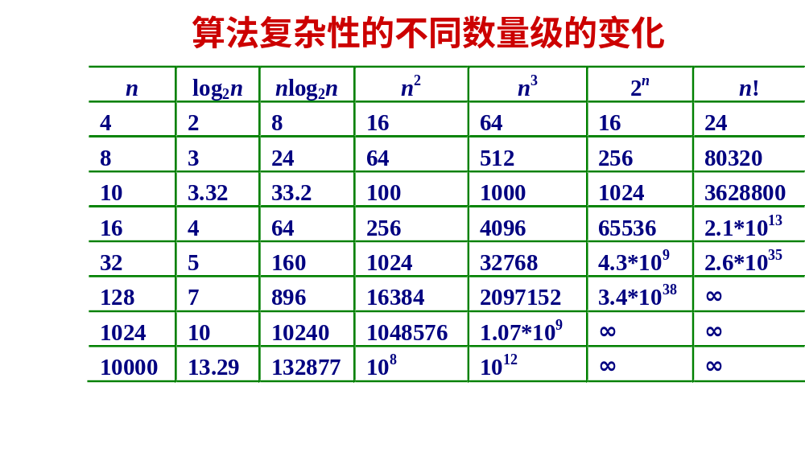
c < log₂n < n < nlog₂n < n² < n³ < 2^{n} < 3^{n} < n!
50-<number>

Slide 50

有时, 算法的时间复杂度不仅依赖于问题规模n，还与输入实例的初始排列有关。
例如，在数组 A[n] 中查找给定值 k 的算法：
int i = n-1;
while ( i >= 0 && A[i] != k )
i--;
return i;
算法的语句 i--的频度不仅与 n 有关，还与 A[ ] 中各元素的取值，以及 k 的取值有关。
50-<number>

